Slide 1

MATERIAL DESIGN LITE
Framework: Modulo, Desarrollo de software

Slide 2

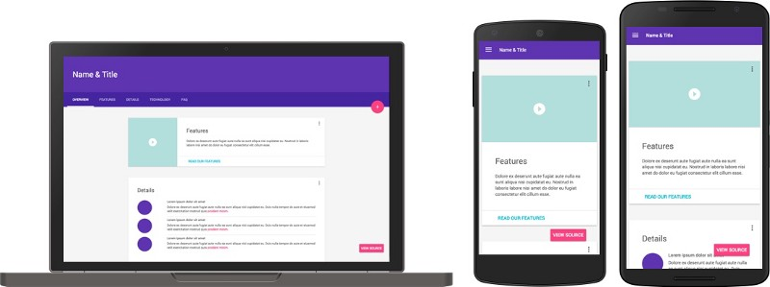
Que es y su Origen
Framework CSS, no basado en JS
Optimizar en N dispositivos
Experiencia estandarizada (Android VS Web google)

Slide 3
Implementación en HTML
<link rel="stylesheet" href="https://fonts.googleapis.com/icon?family=Material+Icons"> (representar iconos, cambiar fuentes)
<link rel="stylesheet" href="https://code.getmdl.io/1.3.0/material.indigo-pink.min.css"> (combinacion de colores)
<script defer src="https://code.getmdl.io/1.3.0/material.min.js"></script> (validar forms o crear efectos)

Slide 4
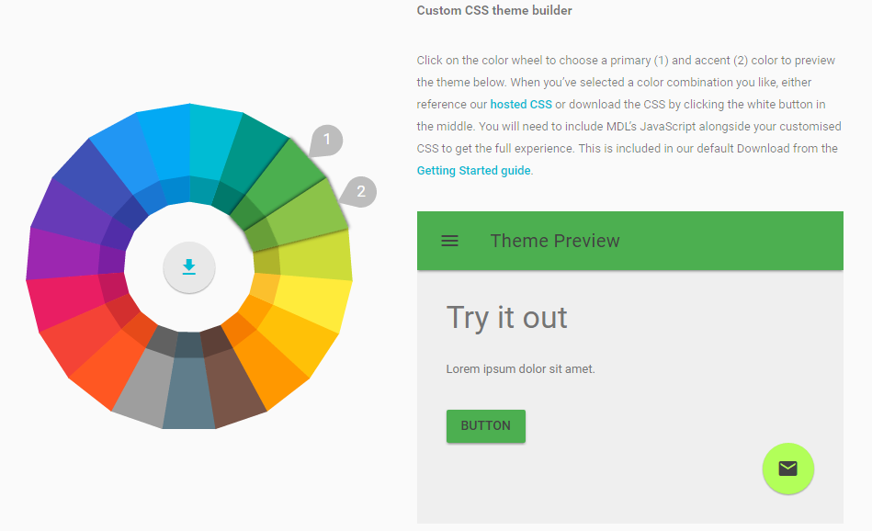
Herramienta de Combinaciones

Slide 5
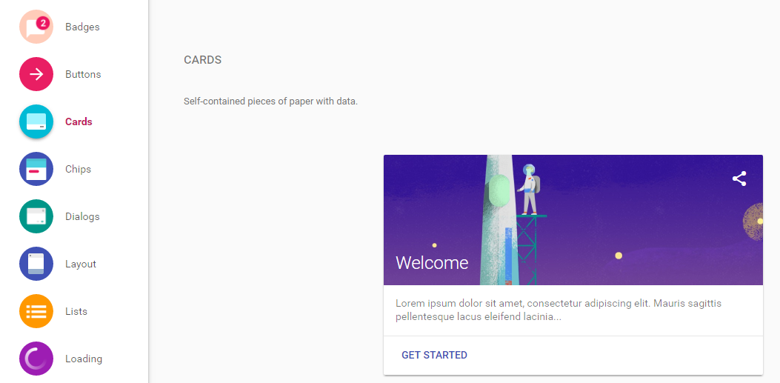
Componentes; tarjetas, retroalimentar tras una acción

Slide 6
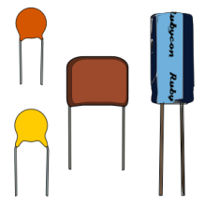
Se recomienda:
Utilizar nomenclatura: mld+componente = mld-button
<meta name="viewport" content="width=device-width, initial-scale=1.0"> usar el visor meta tag para moviles
Revisar cada componente a usar ; https://getmdl.io/components/

